Slide 1



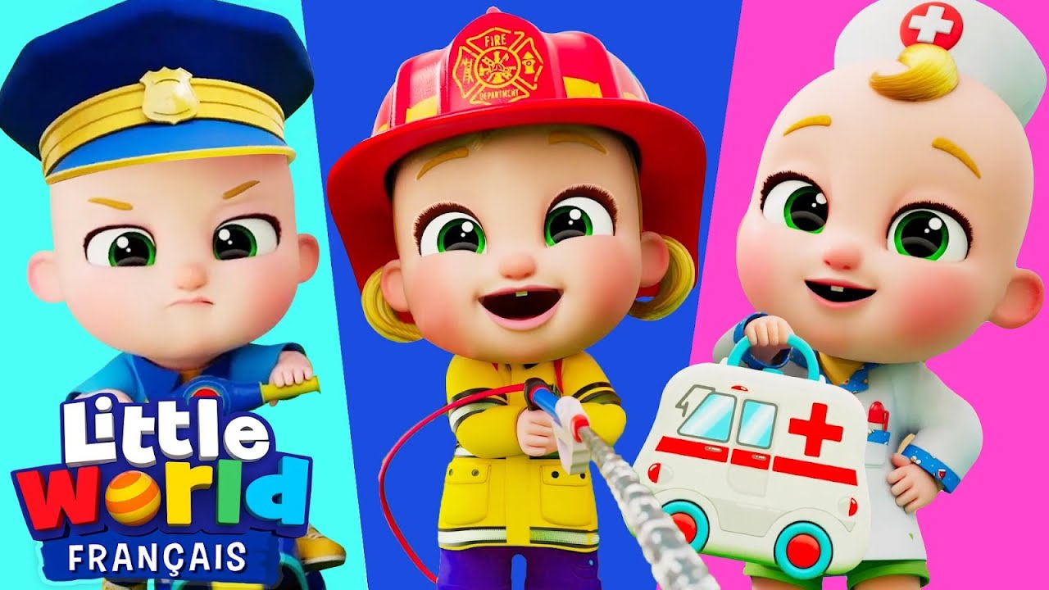
Mars avril
ACM meyreuil
oursons
La mascotte protège les petits meyreuillais
26/02
05/03
12/03
Matin :
Crée ton échelle de pompier
Échauffement de super héro
Après-midi :
Atelier pâte à modeler
Notre relais rigolo
C’est carnaval ! Tous déguisé !
Matin :
Mes empreintes de super héro du quotidien
Parcours sportif
Après-midi :
La course aux couleurs
Défilé du carnaval
Matin :
Créons nos maracas
Ta sirène de policier
Après-midi :
Le jeux des animaux et des métiers
À la recherche des objets perdus
18/03
26/03
02/04
C’est la saint Patrick ! Tous en vert !
Matin :
Nos panneaux de signalisation
Le code de la route
Après-midi :
Quizz du code de la route
La rivière aux crocodiles
Fête du printemps !
Matin :
Créations en pâte autodurcissante
Un peu de sport!
Après-midi :
Découpe et colle
Les métiers dont je me souviens
Matin :
Grand jeu des métiers
Après-midi :
Relaxation
Les vacances approchent !

Slide 2
Mars avril
ACM meyreuil
KANGOUROUS
La mascotte protège les petits meyreuillais
26/02
05/03
12/03
Matin :
Fabrique ton camion de pompier
Ta marionnette à doigt
Après-midi :
Ton casque de pompier
Le bal des pompiers
Fêtons carnaval ! Tous déguisés!
Matin :
Faisons des gaufres
Ton masque de carnaval
Après-midi :
Douaniers contrebandiers
-
Matin :
Crées ton insigne
Ta tenue de super pompier
Après-midi :
Préparons la fête des gens qu’on aime
Un peu de sport !
18/03
26/03
02/04
C’est la saint Patrick ! Tous en vert !
Matin :
Le parcours du combatant
À la chasse aux brigands
Après-midi :
Mes empreintes de super hero
Fêtons la saint Patricke
La fête du printemps
Matin :
Continuons nos marionnettes à doigts
Parcours sportif
Après-midi :
Apprenons les numéros d’urgence
Créons notre affiche de numeros
Matin :
Notre voiture de pompier
Nos poissons d’avril
Après-midi :
Grand jeu

